Slide 1




Chủ đề 2:
Phép cộng, phép trừ trong phạm vi 20
Bài 10: LUYỆN TẬP CHUNG
Tiết 1

Slide 2





1
Số ?
a)
Số hạng | 2 | 3 | 4 | 5 | 6 | 7 | 8
Số hạng | 9 | 8 | 9 | 7 | 6 | 8 | 5
Tổng
11
11
15
13
?
?
?
?
?
?
13
12
12

Slide 3





b)
+ 5
- 3
13
10

Slide 4

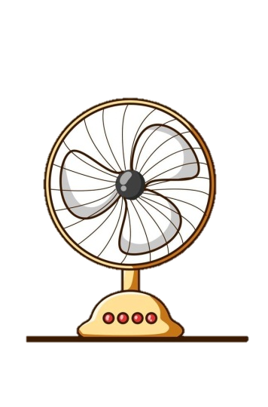






2
Hai quạt nào có chung ổ cắm điện?
9 + 5
7 + 5
4 + 9
6 + 6
8 + 3
12
13
12
11
Notes:
Chọn trigger 2 quạt có kq là 12. sau đó có thể hỏi thêm về kết quả các phép tính và chọn trigger với những quạt còn lại.

Slide 5

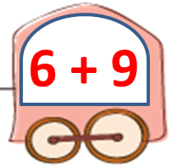
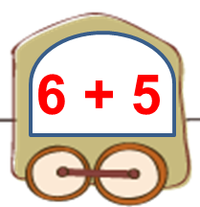
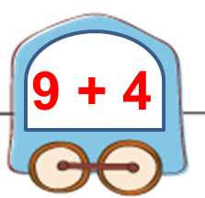
3
Toa tàu nào dưới đây ghi
phép tính có kết quả lớn nhất?
8 + 6
7 + 6
9 + 3
6 + 9
Những toa tàu nào dưới đây ghi phép tính có kết quả bé hơn 15?
6 + 5
7 + 8
9 + 4
8 + 8

Slide 6
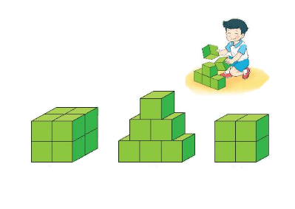

4
Một bạn đã xếp các khối lập phương nhỏ thành 3 hình A, B, C (như hình vẽ)
a) Hình nào có số khối lập phương nhỏ nhiều nhất?
b) Hình A và B có tất cả bao nhiêu khối lập phương nhỏ?
a) Hình A có số khối lập phương nhỏ nhiều nhất.
A
B
C
8
6
4

Slide 7
b) Bài giải
Hình A và B có tất cả số khối lập phương nhỏ là:
8 + 6 = 14 (khối)
Đáp số: 14 khối lập phương nhỏ
? Cả 3 hình A, B và C có tất cả bao nhiêu khối lập phương nhỏ?
A
B
C
8
6
4

Slide 8

Tạm biệt và hẹn gặp lại
các con vào những tiết học sau!

